Slide 1
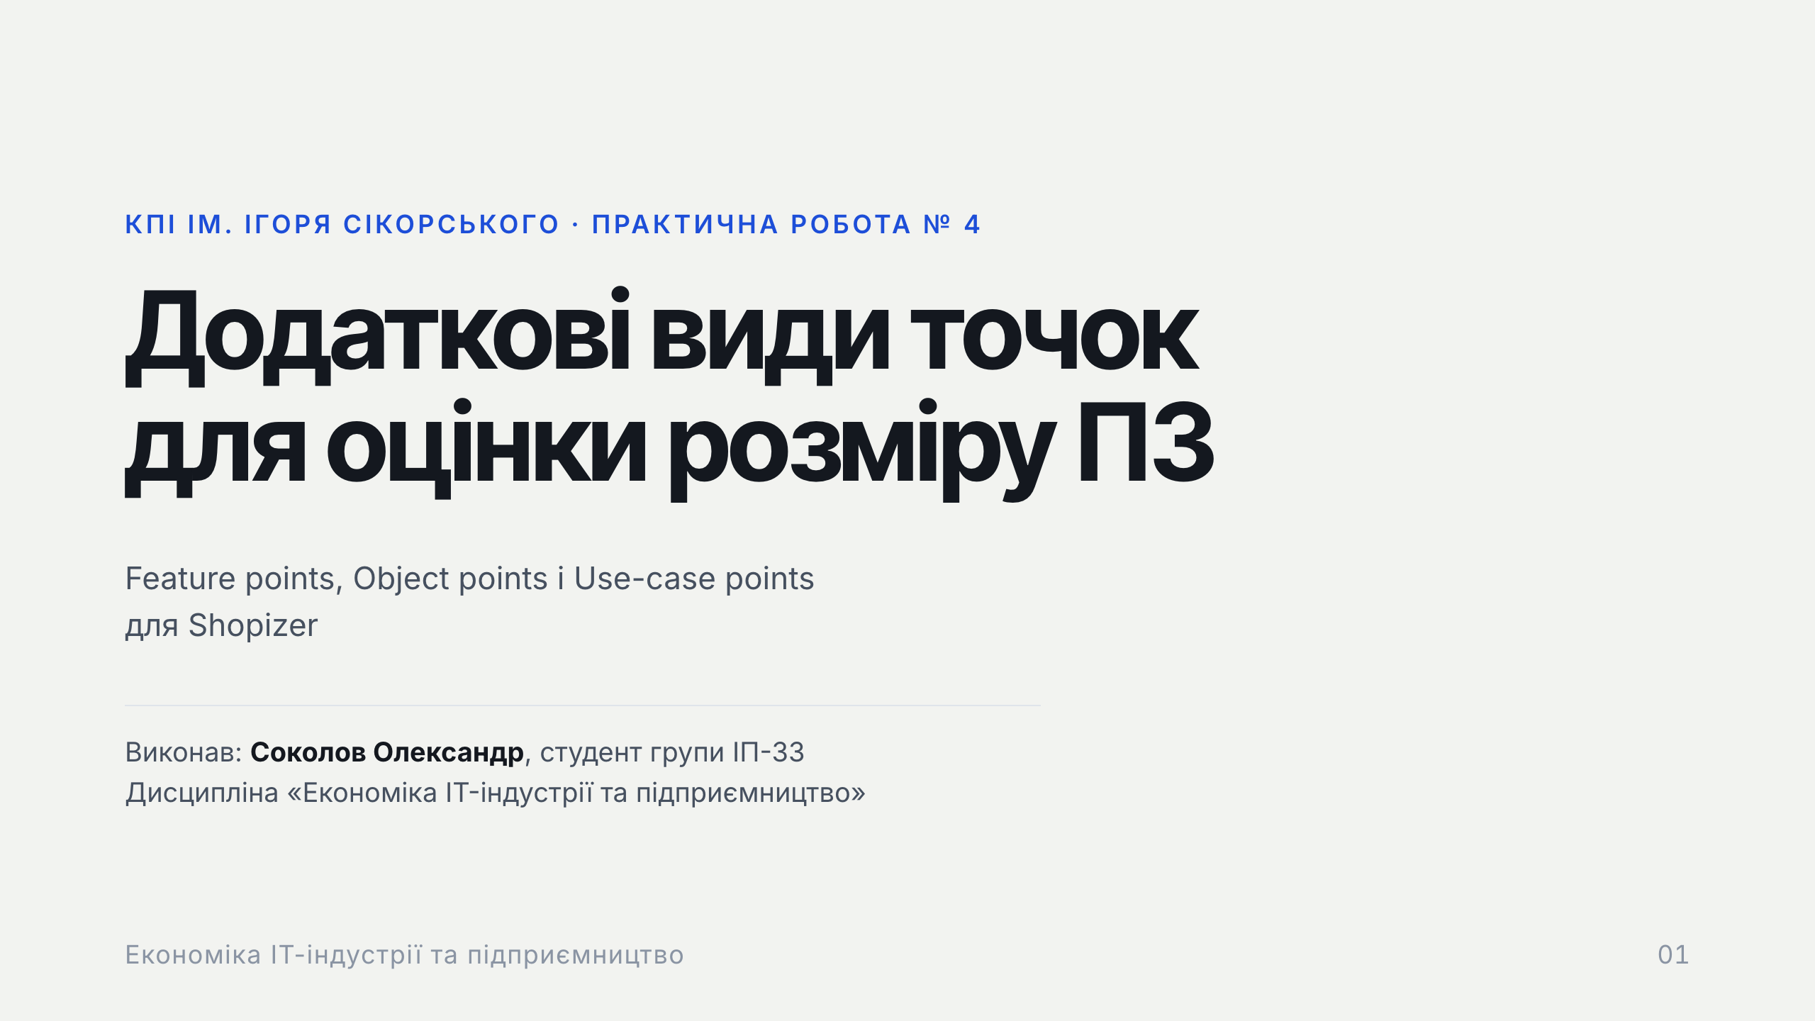
Notes:
Добрий день. У цій роботі я оцінював розмір Shopizer за трьома додатковими видами точок: Feature points, Object points і Use-case points, а потім порівняв оцінки вартості. Застосунок той самий, що в другій і третій практичних.

Slide 2
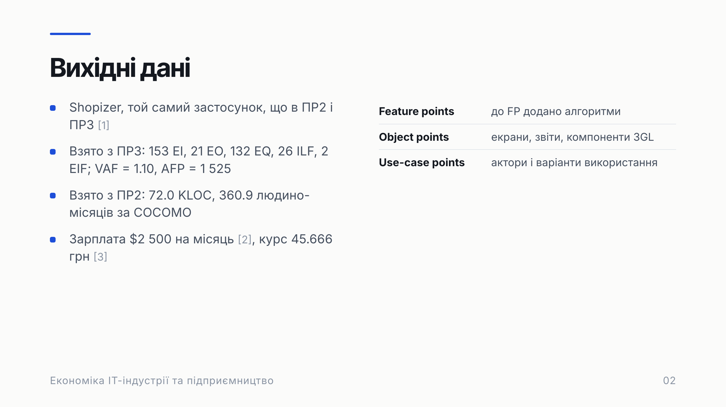
Notes:
З третьої практичної беру кількість компонентів функціональних точок: 153 входи, 21 вихід, 132 запити, 26 внутрішніх файлів і 2 зовнішніх, а також нормуючий фактор 1.10. З другої – розмір 72 тисячі рядків і трудомісткість за COCOMO, 361 людино-місяць. Зарплата 2 500 доларів на місяць за звітом DOU, курс НБУ 45.666.
Праворуч, чим ці три види точок відрізняються від функціональних. Feature points додають алгоритми, Object points рахують екрани, звіти і програмні компоненти, а Use-case points – акторів і варіанти використання.

Slide 3
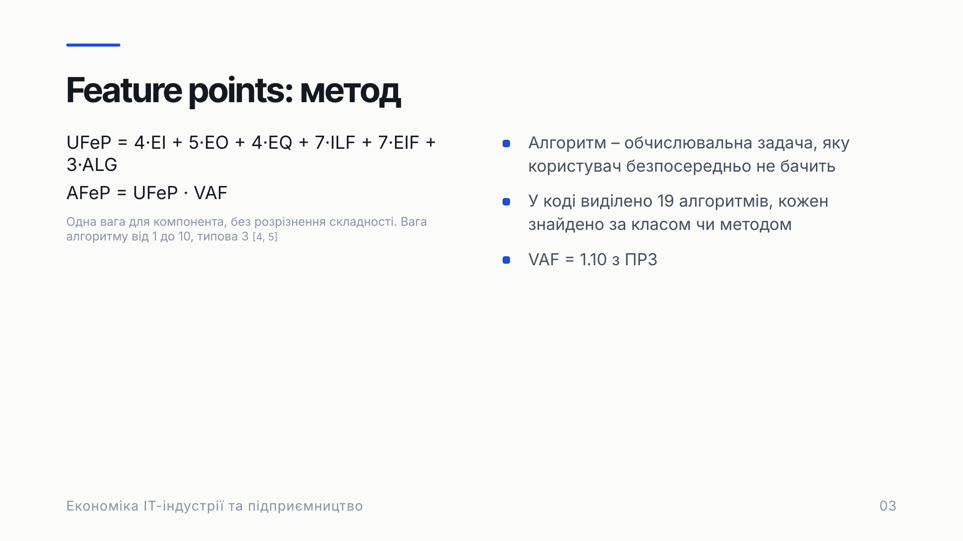
Notes:
Feature points запропонував Джонс для систем із значною внутрішньою обробкою. До п'яти компонентів функціональних точок додається алгоритм, а ваги інші: входи і запити по 4, виходи 5, внутрішні файли і зовнішні інтерфейси по 7, алгоритм 3. Складність не розрізняється, для кожного компонента одна вага.
Алгоритм – це обчислювальна задача, яку користувач безпосередньо не бачить. Вага алгоритму може бути від 1 до 10, типова 3. Нормуючий фактор беру з третьої практичної.

Slide 4
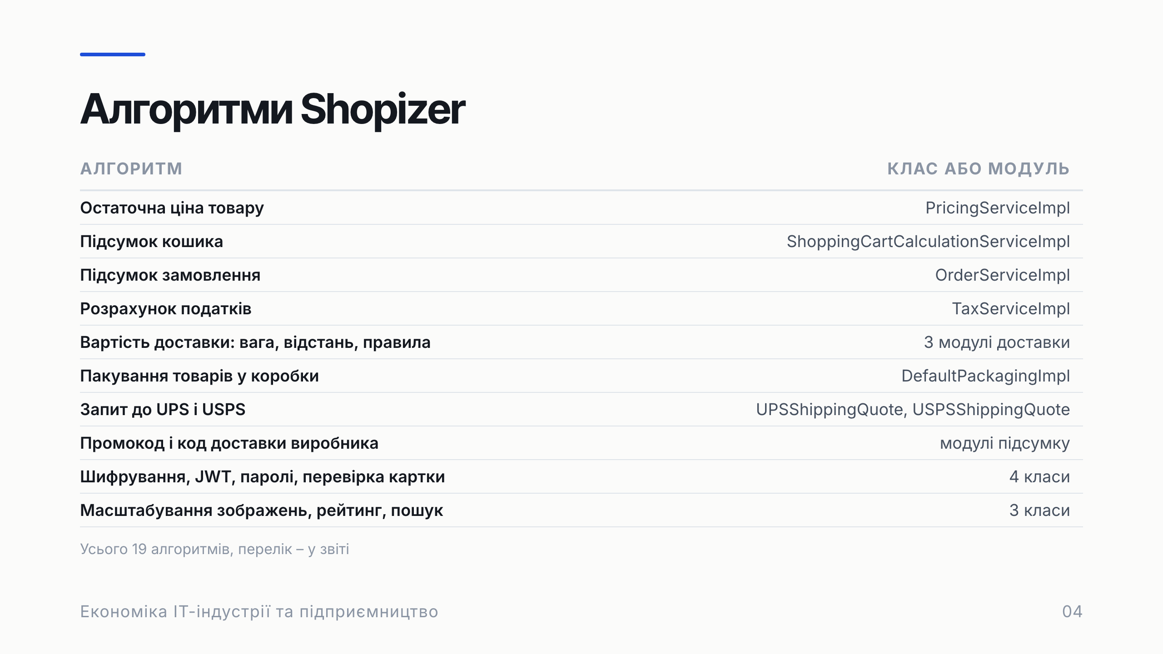
Notes:
У коді я виділив 19 алгоритмів і для кожного знайшов клас чи метод. Це розрахунок ціни товару, підсумок кошика і замовлення, податки, вартість доставки трьома способами, пакування товарів у коробки, запити до служб доставки UPS і USPS, промокоди, шифрування, JWT, перевірка кредитної картки, масштабування зображень, рейтинг відгуків і пошук. Усі класи я перевірив у репозиторії.

Slide 5
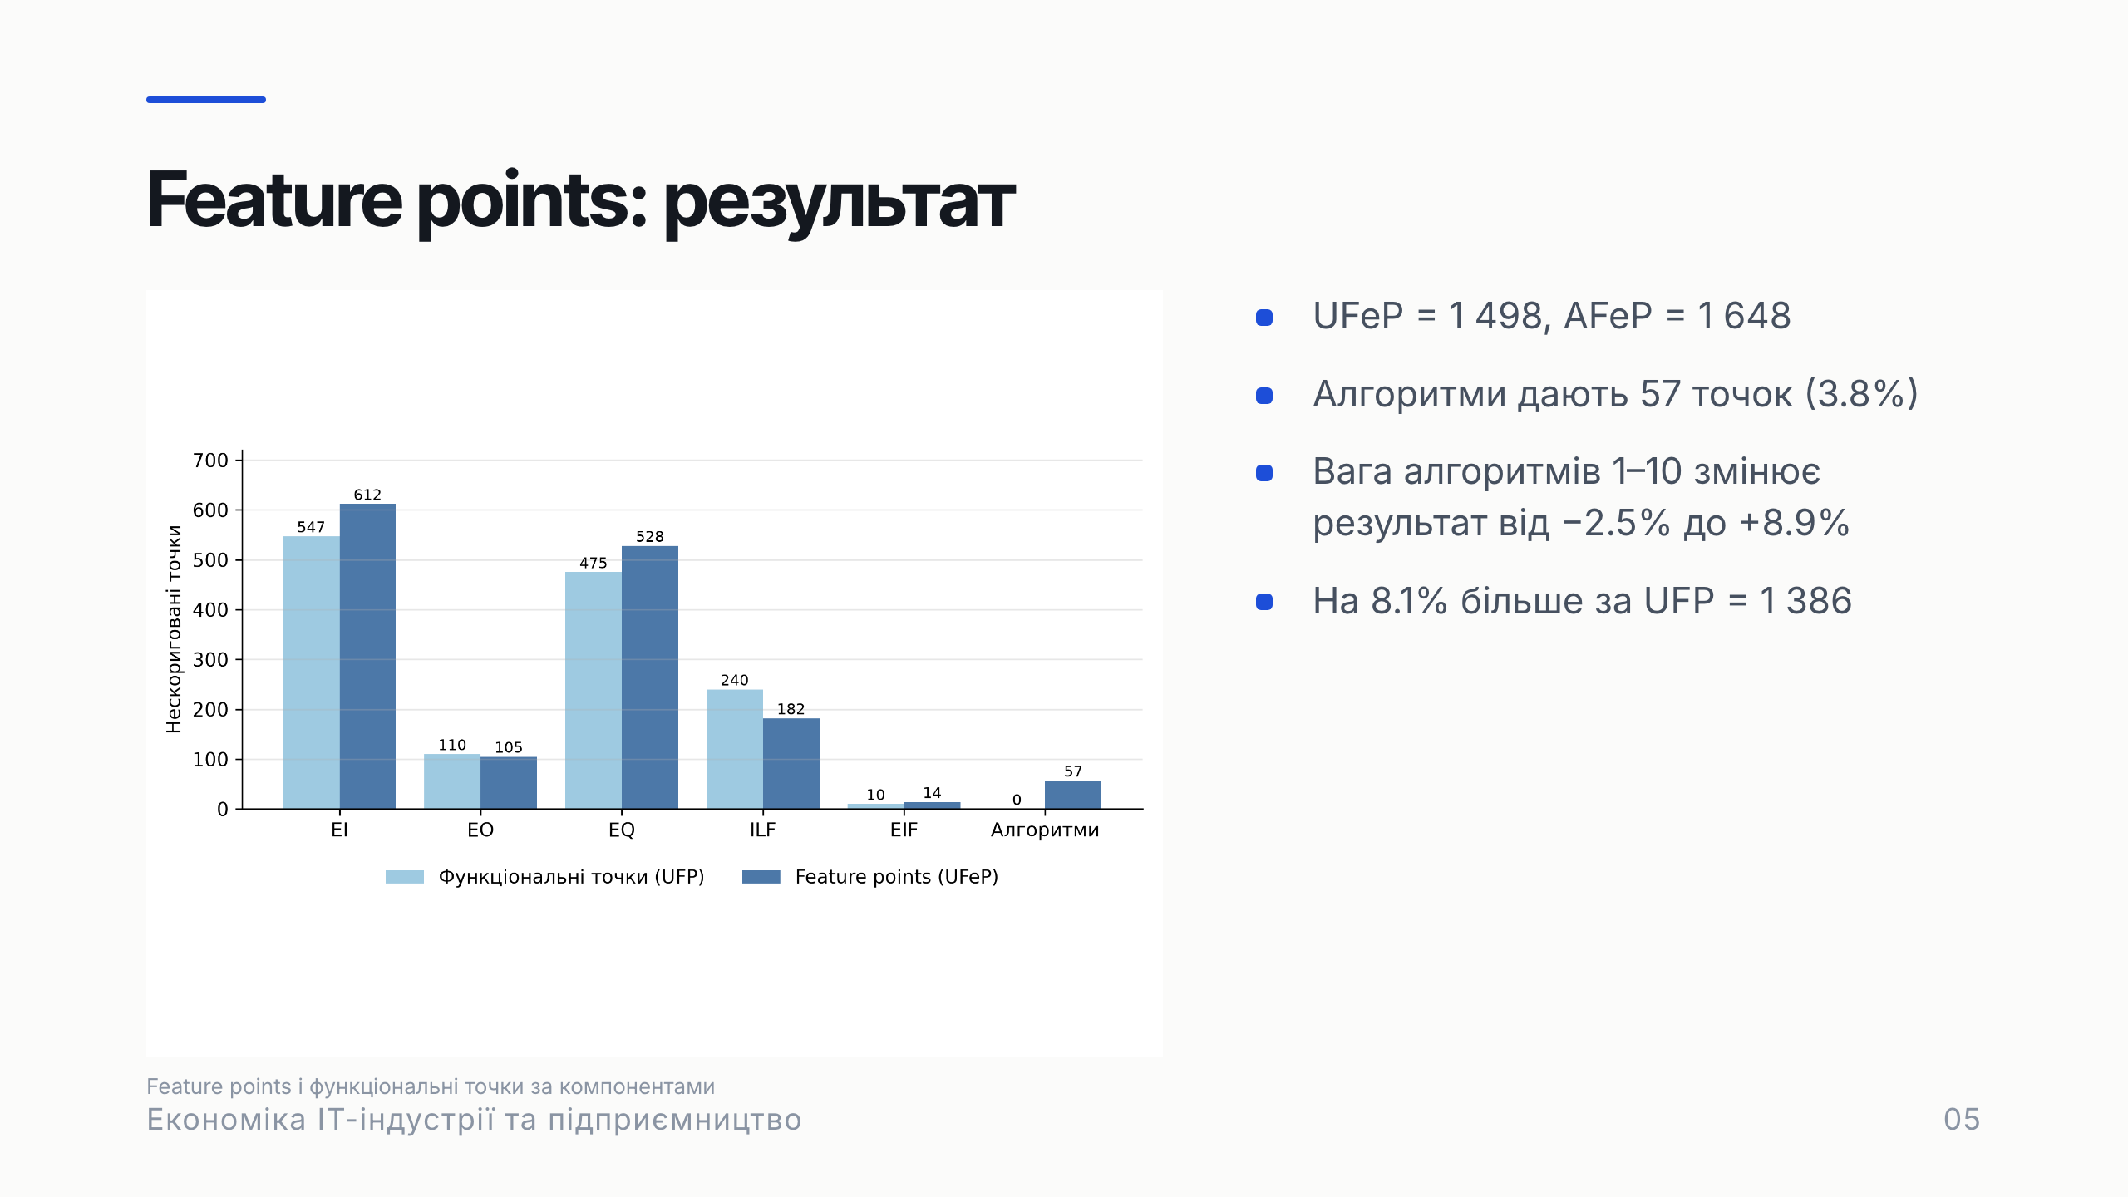
Notes:
Нескориговані Feature points 1 498: 612 від входів, 105 від виходів, 528 від запитів, 182 від внутрішніх файлів, 14 від зовнішніх і 57 від алгоритмів. Після нормування 1 648.
Алгоритми дають лише близько 4% результату. Якщо вагу кожного алгоритму взяти 1 чи 10, результат зміниться від мінус 2.5% до плюс 8.9%. Загалом Feature points на 8.1% більше за нескориговані функціональні точки, бо входи і запити мають вагу 4, а в функціональних точках їхня фактична середня вага 3.6.

Slide 6
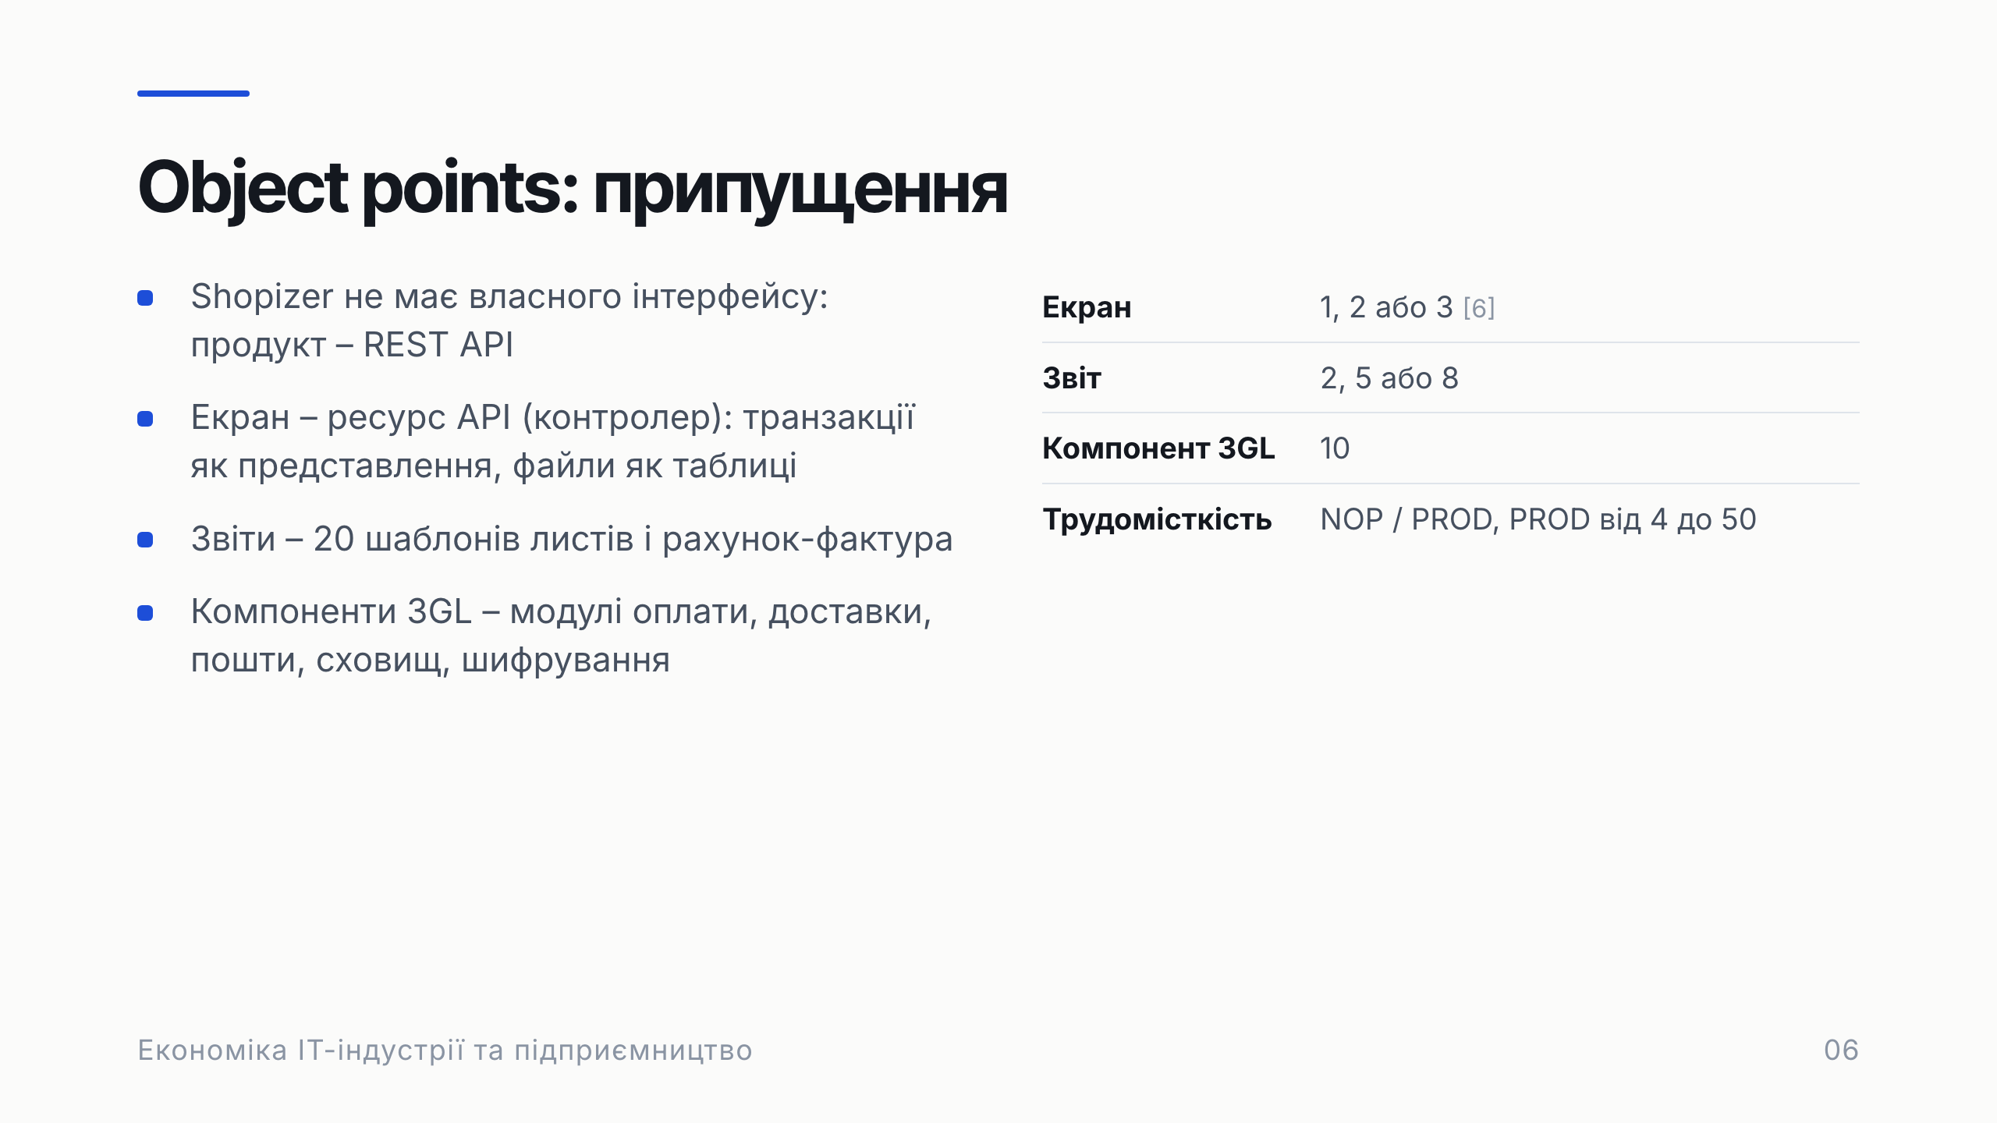
Notes:
Object points – метрика моделі композиції застосунку з COCOMO II. Вона рахує екрани, звіти і компоненти на мові третього покоління. Але Shopizer не має власного інтерфейсу, продуктом є REST API. Тому я зробив припущення. Екраном вважаю ресурс API, тобто контролер: його транзакції як представлення, а файли як таблиці. Звіти – це 20 шаблонів листів і рахунок-фактура. Компоненти 3GL – модулі оплати, доставки, пошти, сховищ і шифрування.
Ваги екрана 1, 2 або 3, звіту 2, 5 або 8, компонента 10. Трудомісткість – це кількість Object points, поділена на продуктивність.

Slide 7
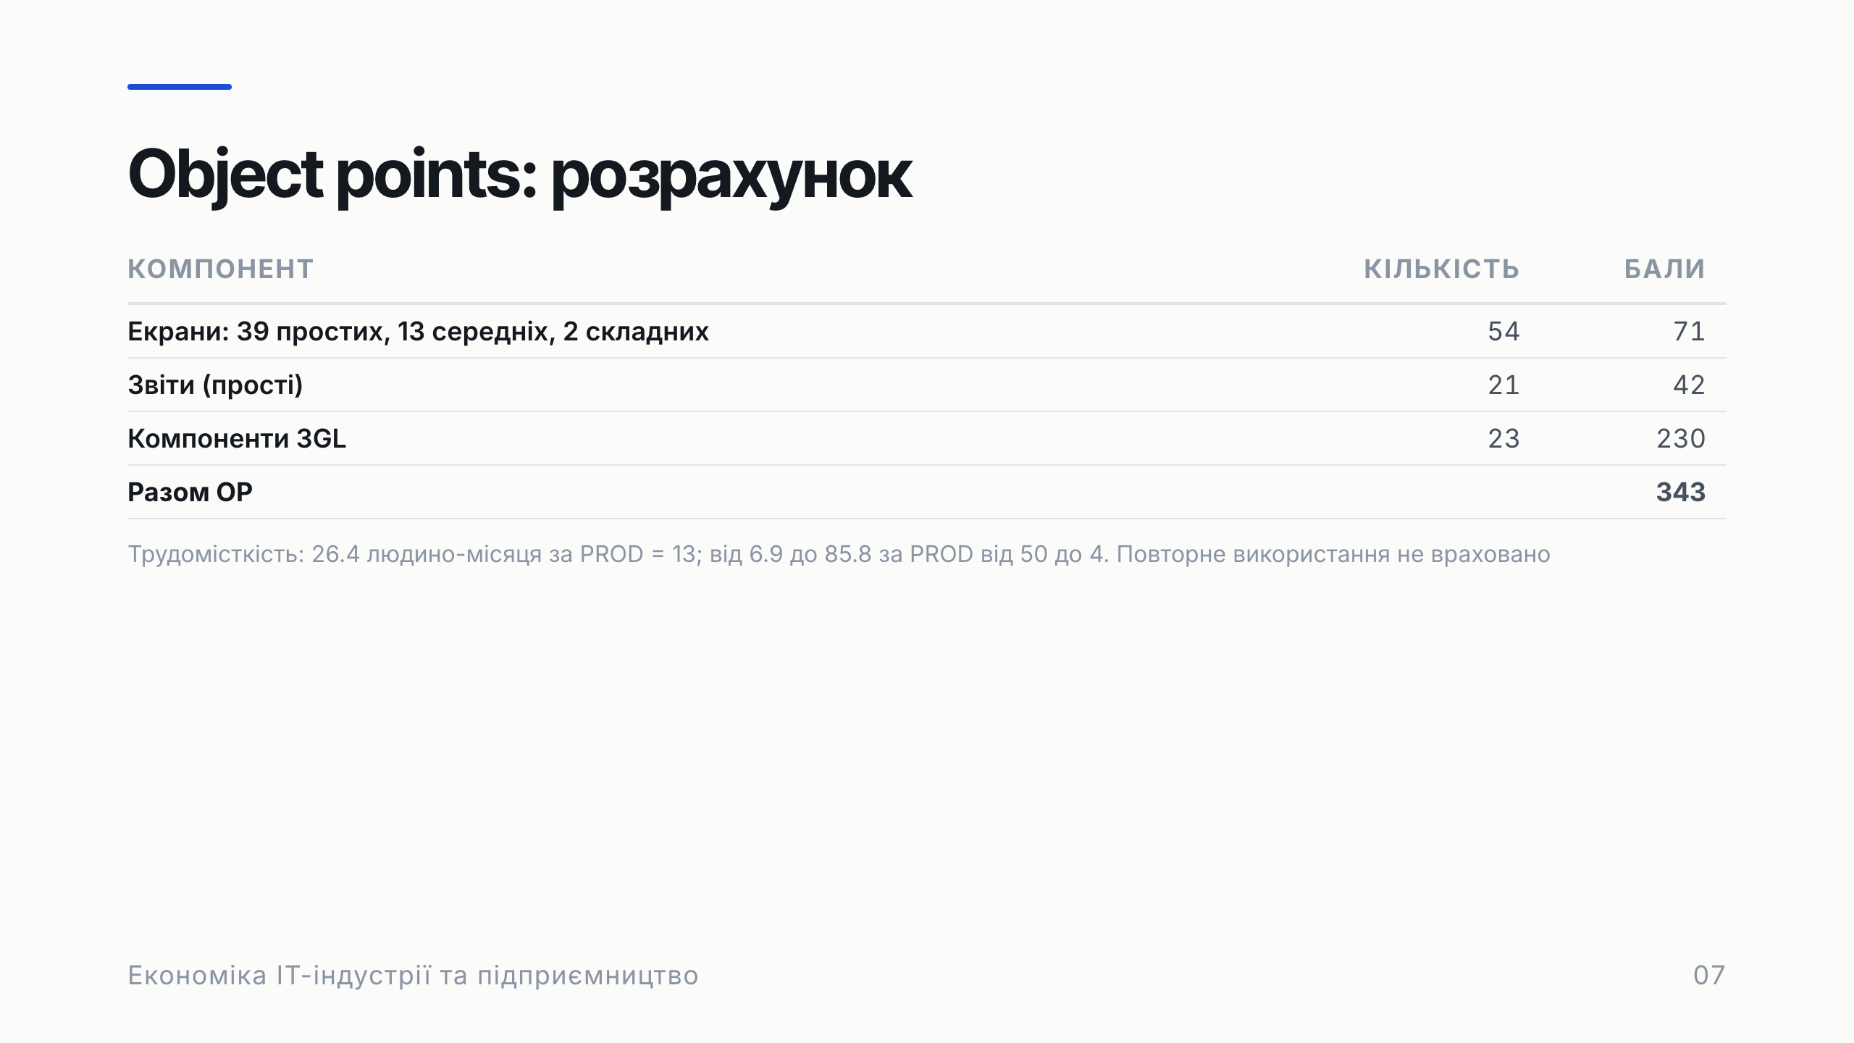
Notes:
Із 54 екранів 39 прості, 13 середніх і 2 складних, разом 71 точка. Звіти дають 42, а 23 компоненти 3GL – 230. Разом 343 Object points.
Трудомісткість за номінальної продуктивності 13 дорівнює 26.4 людино-місяця. Залежно від продуктивності вона змінюється від 6.9 до 85.8, тобто в 12 разів.

Slide 8
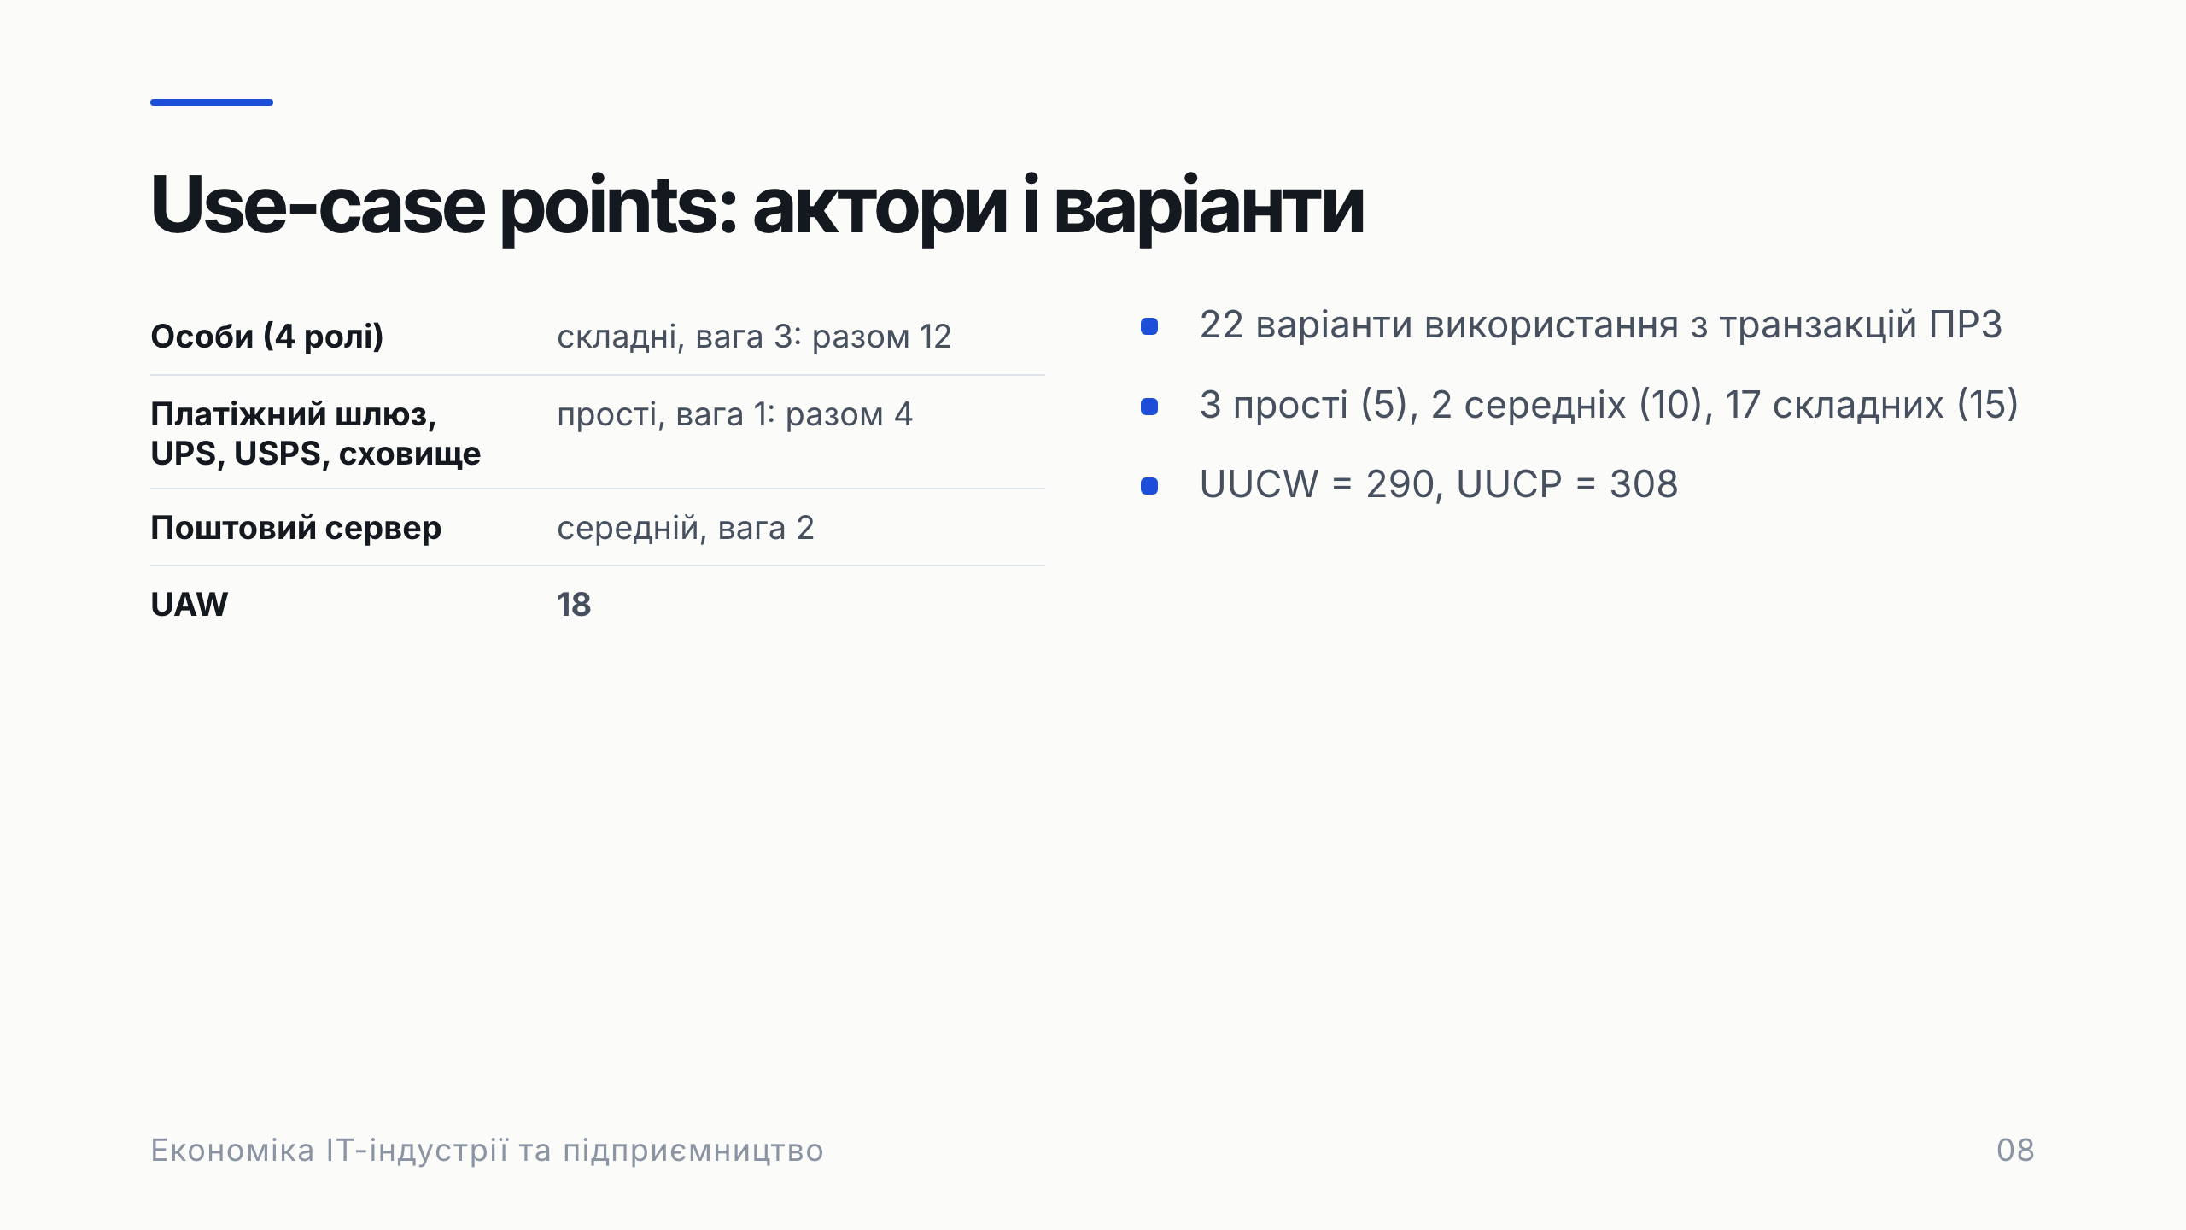
Notes:
Акторів дев'ять. Чотири ролі користувачів – покупець і три види адміністраторів – складні, вага 3. Платіжний шлюз, дві служби доставки і хмарне сховище прості, а поштовий сервер середній. Разом 18.
Транзакції з третьої практичної я згрупував у 22 варіанти використання. Три прості, два середні і 17 складних. Це дає 290, а з акторами 308 нескоригованих точок.

Slide 9
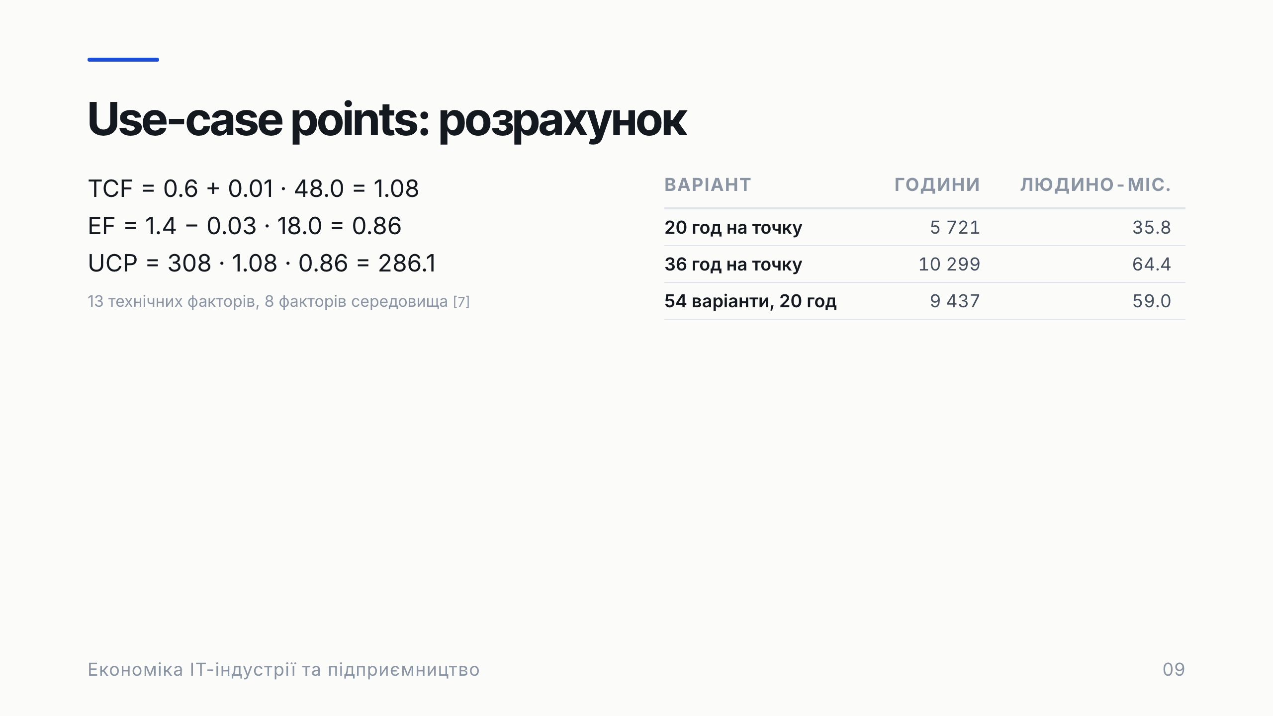
Notes:
Технічні фактори дали 48 і множник 1.08. Фактори середовища дали 18 і множник 0.86, склад команди Shopizer невідомий, тому я взяв середні значення. Use-case points дорівнюють 308 помножити на 1.08 і на 0.86, тобто 286.
За Карнером на одну точку 20 людино-годин, за літературою до 36. Це 36 або 64 людино-місяці. Результат залежить від дрібності варіантів: якщо взяти по одному на контролер, 54 варіанти, то точок буде 472.

Slide 10
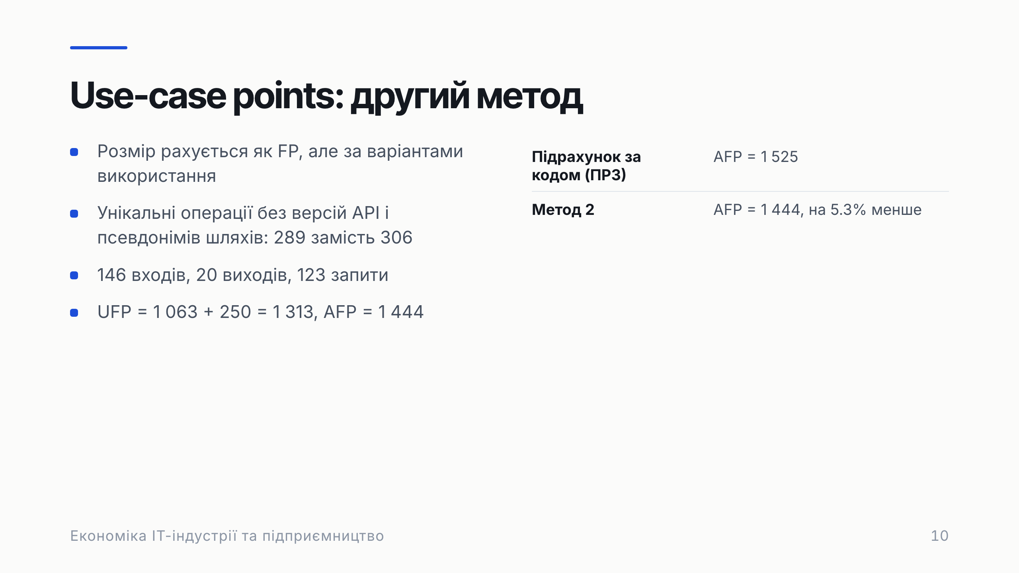
Notes:
За другим методом розмір рахується як для функціональних точок, але за варіантами використання. Я взяв унікальні операції без версій API і дублів шляхів: їх 289 замість 306. Разом 1 313 нескоригованих і 1 444 нормованих точок. Це на 5.3% менше, ніж за кодом, різниця пояснюється 17 дублями.

Slide 11
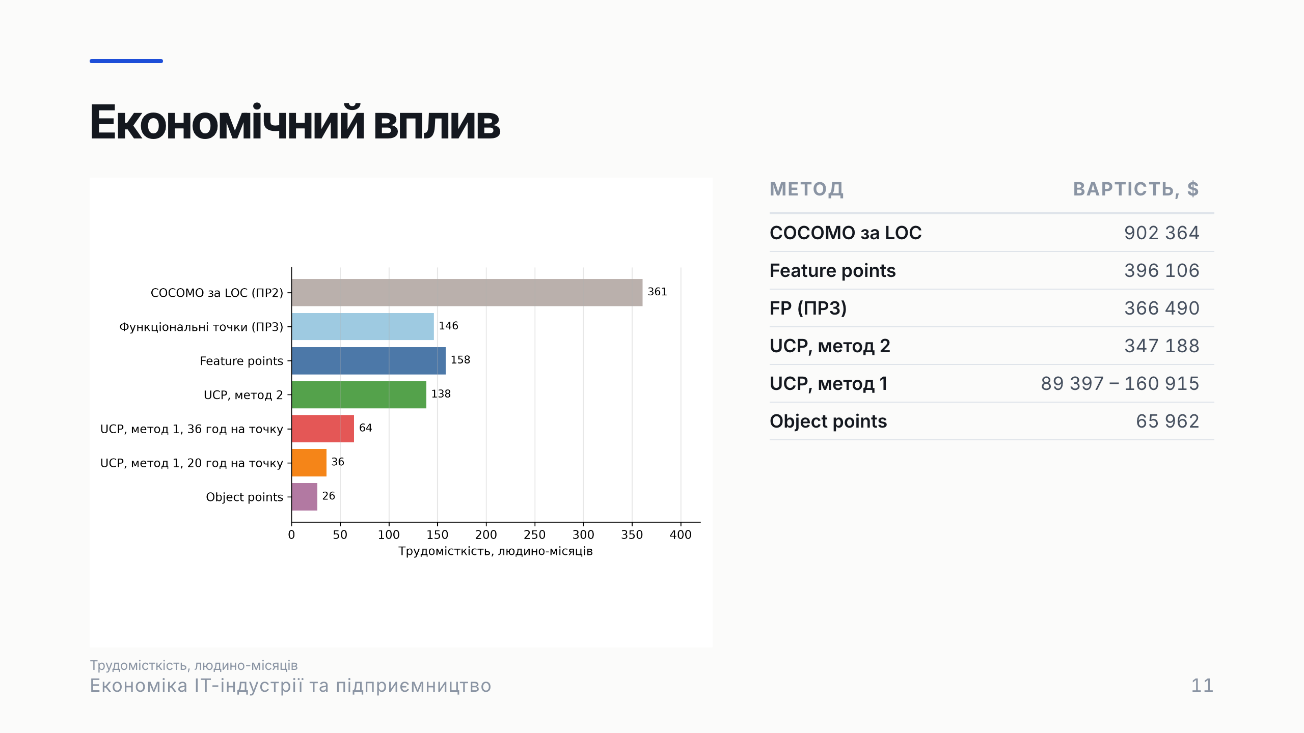
Notes:
Трудомісткість за різними методами. Feature points, функціональні точки і другий метод Use-case points дають від 139 до 158 людино-місяців, тобто від 347 до 396 тисяч доларів. Це збігається в межах 14%, бо всі три рахують однакові транзакції і файли. COCOMO за кількістю рядків дає 361.
Перший метод Use-case points і Object points дають 26–64 людино-місяці. Причини на наступному слайді.

Slide 12
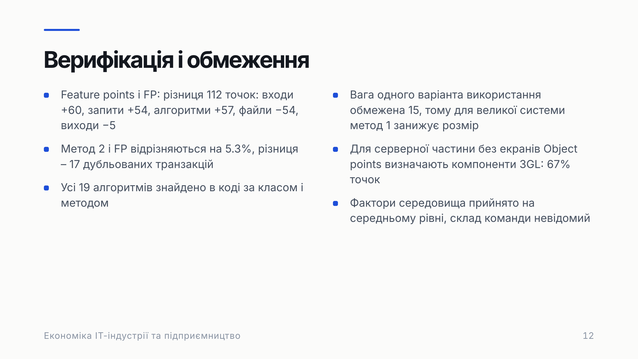
Notes:
Різниця між Feature points і функціональними точками складається з входів, запитів і алгоритмів із плюсом і файлів із мінусом. Метод 2 відрізняється від функціональних точок на 5.3% через дублі.
Вага одного варіанта використання обмежена 15 точками, тому для великої системи перший метод занижує розмір. Для серверної частини без екранів Object points у 67% складаються з компонентів 3GL і не відображають обсяг бізнес-логіки. Фактори середовища я прийняв на середньому рівні, бо команда невідома.

Slide 13
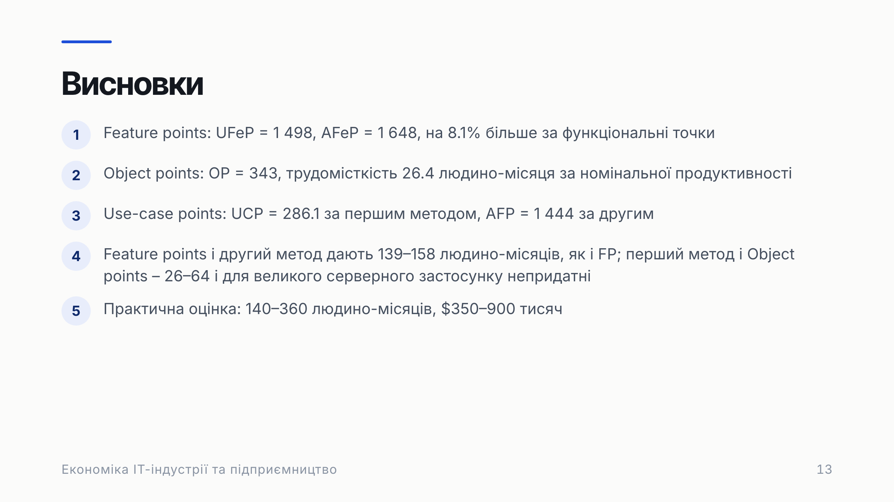
Notes:
Feature points 1 648, Object points 343, Use-case points 286 за першим методом і 1 444 за другим. Feature points і другий метод дають ті самі 139–158 людино-місяців, що й функціональні точки, а перший метод і Object points для великого серверного застосунку непридатні. Практична оцінка – від 140 до 360 людино-місяців, від 350 до 900 тисяч доларів.

Slide 14
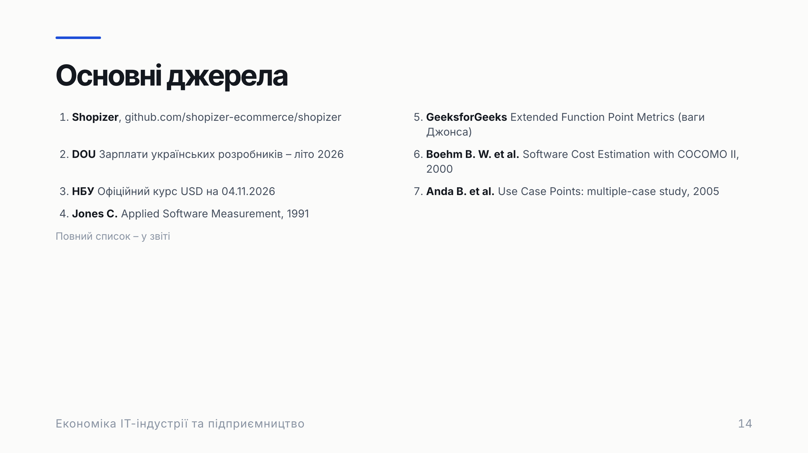
Notes:
Тут основні джерела, повний список є у звіті. Дякую за увагу, готовий відповісти на питання.

